Slide 1
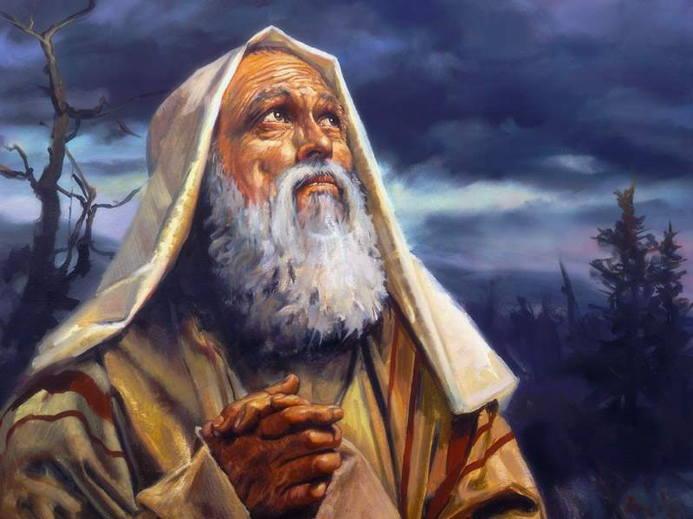
Lección 06
06 de mayo 2022
LAS RAÍCES DE ABRAHAM
TEXTO CLAVE: Hebreos 11:8
Escuela Sabática – 2° Trimestre de 2022

Slide 2
I. OBJETIVO: ¿Qué aprendizaje debo lograr?
Aprender a ser un discípulo que obedece por fe, si cae se levanta y sigue la vida de fe.
APRENDIZAJE POR NIVELES:
SABER entender que la fe produce obediencia y coopera el plan de Dios.
SENTIR el deseo de ser obediente y reflejar el carácter de Dios.
HACER la decisión de confiar plenamente en Dios.

Slide 3
EL MÉTODO, O ESTRATEGIA M.: ¿Cómo enseñar?
¿Qué camino seguir con el alumno?
1° MOTIVA: ¿Qué debo SER?
Motivar el logro de una capacidad, un aprendizaje, que puede ser los rasgos del carácter de Cristo Jesús.
2° EXPLORA: ¿Qué debo SABER?
Buscar información, procesarlo, comprender, sintetizar y generalizar, o encontrar principios.
3° APLICA: ¿Qué debo SENTIR?
Sentir el deseo de aplicar los conocimientos descubiertos en la vida.
4° CREA: ¿Qué debo HACER?.
Tomar la decisión de crear oportunidades para vivir lo aprendido y compartirlas.

Slide 4
LA ESTRATEGIA METODOLÓGICA.
¿Qué estrategia nos da Dios para el aprendizaje?
La escuela sabática, cuando es bien dirigida, es uno de los grandes instrumentos de Dios para traer almas al conocimiento de la verdad. No es el mejor plan que solo los maestros hablen. Ellos deberían inducir a los miembros de la clase a decir los que saben. Y entonces el maestro, con pocas palabras y breves observaciones o ilustraciones debería imprimir la lección en sus mentes. (Consejos sobre la Obra de la Escuela Sabática, 128)
.

Slide 5
II. MOTIVAR: ¿Cómo despertar interés para aprender?
Con preguntas motivadoras, presentando necesidades y casos de la vida:
¿Por qué Dios llamó a Abraham a dejar su país?
¿Por qué Abraham dejó la tierra prometida para ir a Egipto?
¿Por qué Abraham le dio el diezmo a Melquisedec?

Slide 6
III. EXPLORA: 1. ¿Por qué Dios llamó a Abraham a dejar su país? Génesis 12:1- 9
Porque Dios desea la salvación del mundo. La Escritura dice: “Por medio de ti serán benditas todas las familias de la tierra.” (Gén. 12:3)
“El objetivo de esta renuncia es una tierra que Dios mostrará. El mismo lenguaje se usará nuevamente en el contexto del sacrificio de Isaac (Gén. 22:2), para referirse al monte Moriah, donde se ofrecerá a Isaac y donde se construirá el templo de Jerusalén (2 Crón. 3:1).” (GEB 61)
“La promesa de Dios no tiene que ver solo con una patria física, sino con las salvación del mundo. Esta idea se reafirma en la promesa de Dios de bendecir a todas las naciones.” (Id, Gén. 12:2, 3)

Slide 7
2. ¿Por qué Abraham dejó la tierra prometida para ir a Egipto? Génesis 12:10- 20
Por su debilidad humana, toma la iniciativa propia, dejar la Tierra Prometida, y desciende a Egipto.
“El Abram que ahora deja Canaán... Anteriormente, se describió a Abram como un hombre de fe que dejó Ur en respuesta al llamado de Dios; ahora Abram deja la Tierra Prometida por su cuenta, por iniciativa propia.” (GEB 62)
“Durante su estada en Egipto, Abram dio evidencias de que no estaba libre de debilidad y la imperfección humana. Al ocultar el hecho de que Sara era su esposa, reveló desconfianza en el amparo divino, una falta de fe.” (PP123)

Slide 8
3. ¿Por qué Abraham le dio el diezmo a Melquisedec? Génesis 14:18- 24
Porque Abraham reconoce a Dios como su Creador, y por gratitud por su ayuda, le entrega el diezmo a Melquisedec sacerdote del Dios altísimo.
“El diezmo se entiende como una expresión de gratitud al Creador, quien es el dueño de todo (Heb. 7:2-6; comparar con Gén. 28:22). Paradójicamente, el adorador entiende que el diezmo no es un regalo para Dios, sino un regalo de Dios, porque Dios nos da todo en primer lugar.” (GEB 65)
“Este rey misterioso… Melquisedec proviene de la ciudad de Salem, el antiguo nombre de Jerusalén, que significa paz.”(GEB 69)

Slide 9
IV. APLICA: ¿Qué debo sentir al recibir estos conocimientos?
El deseo de crecer en la fe y poder cooperar el plan de salvación divino.
¿Deseas cooperar el plan de redención divino?
¿Cuál es tu decisión?
V. CREA: ¿Qué haré para compartir esta lección la próxima semana? Crear oportunidades para compartir información de que los que tienen fe en Dios cooperan el plan divino. Amén

Slide 10
Créditos
DISEÑO ORIGINAL
Lic. Alejandrino Halire Ccahuana
http://decalogo-janohalire.blogspot.com/p/escuela-sabatica.html
Distribución
Recursos Escuela Sabática ©
Para recibir las próximas lecciones inscríbase enviando un mail a:
www.recursos-biblicos.com
Asunto: Lecciones en Powerpoint
RECURSOS ADVENTISTAS
Recursos gratuitos
http://decalogo-janohalire.blogspot.com/
https://www.slideshare.net/ahalirecc
Recursos
Escuela Sabática

